Slide 1

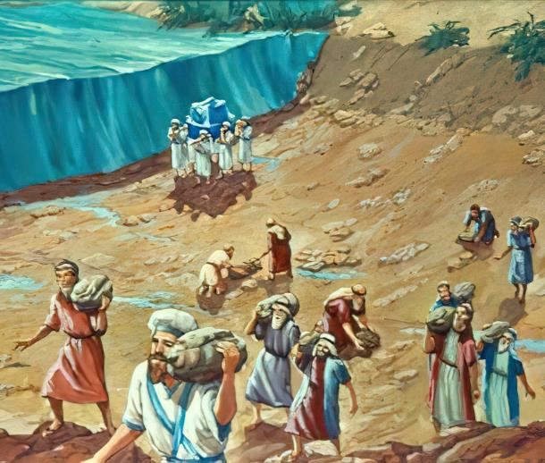
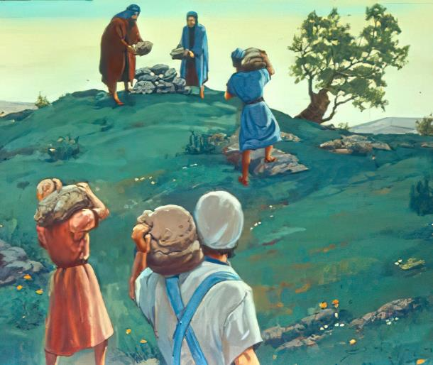

Lessoni ya 3 kwa ajili ya Oktoba 18, 2025
KUMBUKUMBU ZA NEEMA

Slide 2

"Kwa maana Bwana, Mungu wenu, alikausha maji ya Yordani kwa ajili yenu, hata mlipopita, kama Bwana, Mungu wenu, alivyofanya kwa Bahari ya Shamu, aliyoikausha kwa ajili yetu, hata tulipovuka; ili mataifa yote ya dunia wapate kujua ya kuwa mkono wa Bwana ni wenye nguvu, mpate kumcha Bwana, Mungu wenu, milele"
Joshua 4:23, 24,

Slide 3
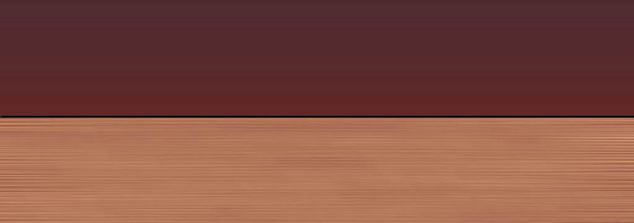
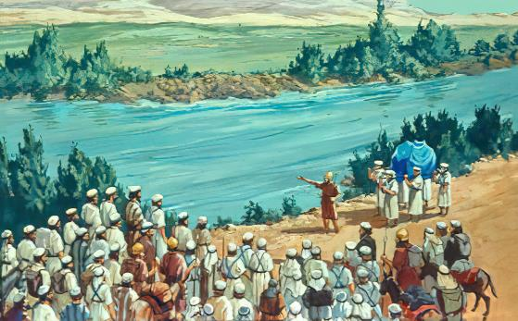
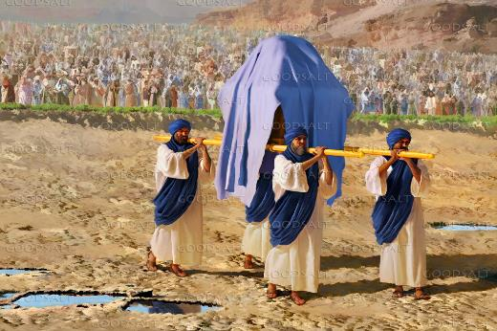







Majira ya machipuko. Mvua na theluji inayoyeyuka imejaa Mto Yordani kiasi cha kufurika. Maji yake yanakimbia haraka kuelekea Bahari ya Chumvi. Hata katika sehemu zenye kina kirefu zaidi - Yordani inapita-kuvuka mto ni shughuli hatari.
Jamii nzima inawezaje kuvuka, ikiwa imebeba wazee, wanawake wajawazito, watoto na mifugo?
Kwa mwanadamu, haiwezekani. Kwa Mungu, rahisi: "Jitakaseni na vuka Yordani."
Kuvuka Yordani (Yoshua 3):
  Haja ya Utakatifu
  Maajabu ya Mungu
Kumbuka na usahau (Yoshua 4):
  Ishara za ukumbusho
  Hatari za kusahau
Hatua Muhimu za Mto Yordan

Slide 4
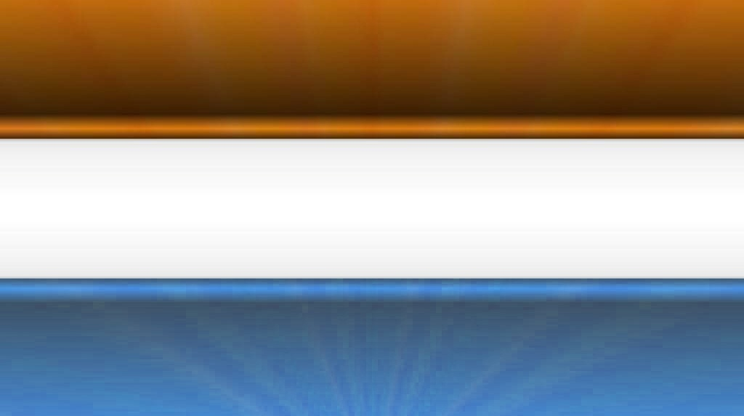
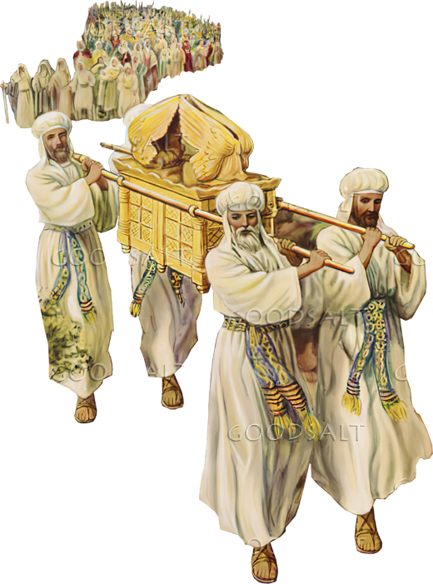
KUVUKA MTO YORDANI
(YOSHUA 3)

Slide 5
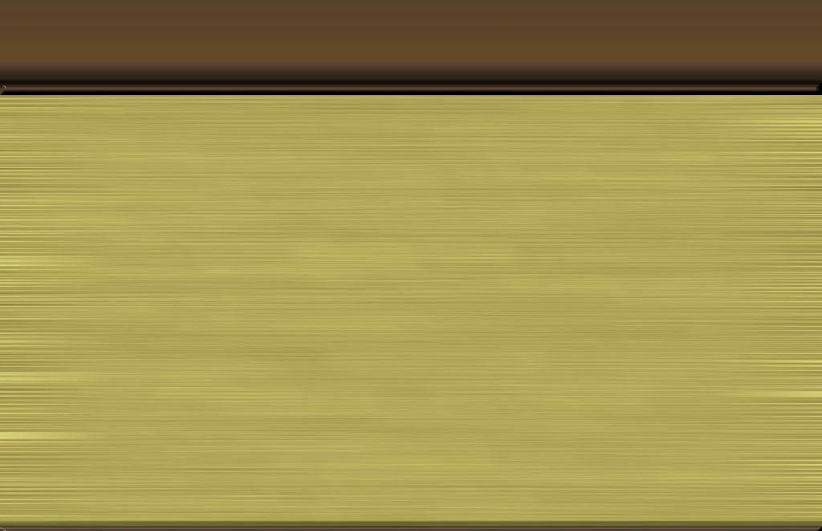
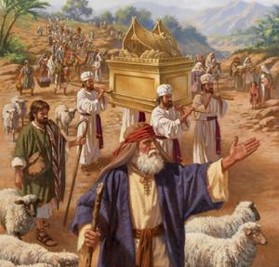
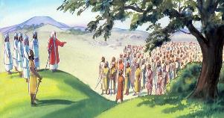
HAJA YA UTAKATIFU
"Yoshua akawaambia watu, Jitakaseni, kwa kuwa kesho Bwana atafanya mambo ya ajabu kati yenu." (Joshua 3:5)
Kwa miaka 40, wingu lilikuwa limeashiria wakati wa kuvunja kambi na kuondoka, na sanduku la agano liliwaongoza Israeli kwenda kwenye eneo lake jipya (Hes. 9:17; 10:33).
Kufuatia vilivyokuwa ndani ya sanduku la agano
Mtii Mungu (Amri 10)
Kutumainia utunzaji wa Mungu (chombo chenye mana)
Waheshimu viongozi walioteuliwa na Mungu (fimbo ya Haruni)
Wakati ulikuwa umefika wa kusonga. Walivunja kambi huko Shitimu na kupiga kambi kwa siku tatu ng 'ambo ya Yordani. Kisha walipokea agizo la kufuata sanduku la agano kuingia katika Nchi ya Ahadi (Yos. 3:1-3).
Lakini kulikuwa na sharti: walipaswa kutakaswa (Yos. 3:5). Kuwekwa wakfu huku kulihusisha utakaso wa kimwili (kufua nguo na mwili), kuacha dhambi, na kuwa na mtazamo wa kukubaliana kuhusu kutii amri za Mungu.

Slide 6

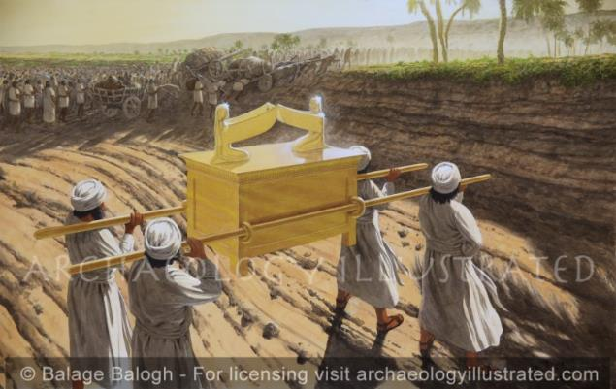
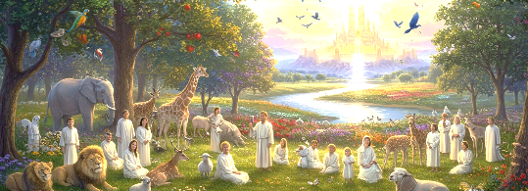
MIUJIZA YA MUNGU
"maji kutoka juu yakaacha kutiririka. Yalirundikana katika rundo mbali sana, katika mji uitwao Adamu karibu na Sarethani, wakati maji yanayotiririka hadi Bahari ya Araba (yaani, Bahari ya Chumvi) yalikatwa kabisa. Kwa hiyo watu wakavuka kuelekea Yeriko” (Yoshua 3:16)
Mungu ni "Yeye tu afanyaye mambo ya ajabu" (Zab. 72:18). Kwa hivyo, tunamtambua kama Mungu Mmoja (Zab. 86:10); tunakumbuka maajabu yake (Zab. 77:11); na tunasimulia matendo yake ya ajabu (Zab. 96:3).
Hakuna kitu kigumu sana au cha ajabu sana kwa Yeye, ambaye aliumba vitu vyote (Yer. 32:17, 27; Luka 1:37). Kwa hivyo tunaweza kuamini kwamba anaweza pia kufanya maajabu katika maisha yetu (Zab. 107:8).
Kuvuka Yordani ni moja ya maajabu ya Mungu, ambayo kwa unabii yanaelekeza kwa mwingine wa maajabu makubwa ambayo Mungu ameahidi kufanya ndani yetu: kuingia katika Kanaani ya mbinguni (Zek. 8:6-8).

Slide 7
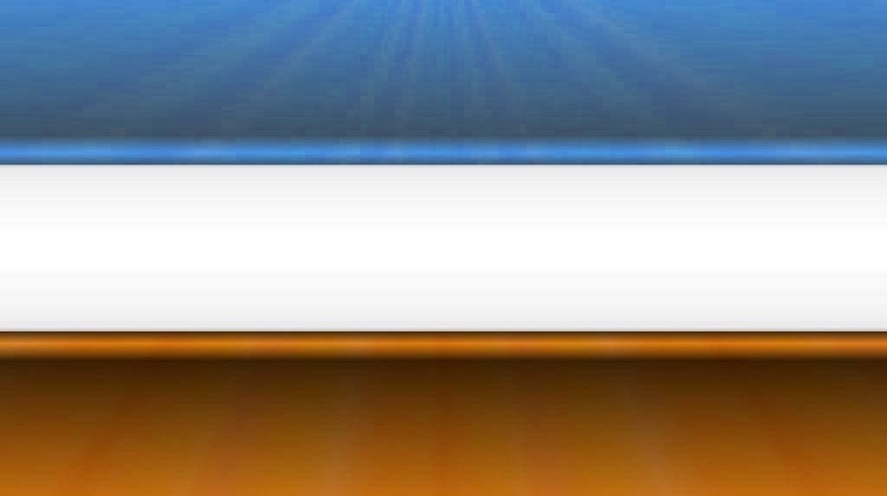
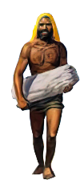
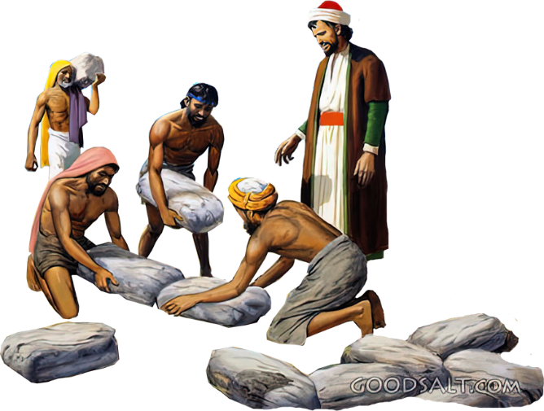
KUMBUKA NA KUSAHAU
(YOSHUA 4)

Slide 8
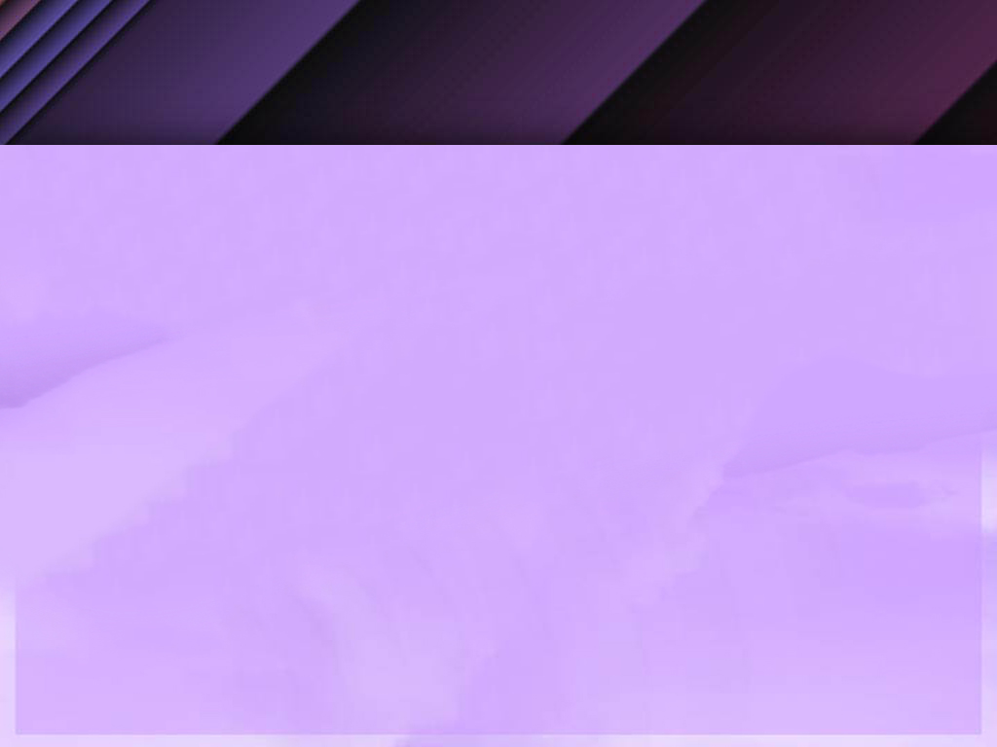
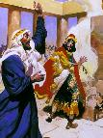
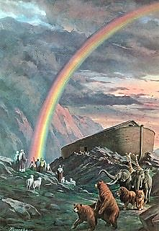
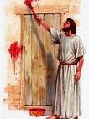

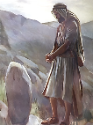
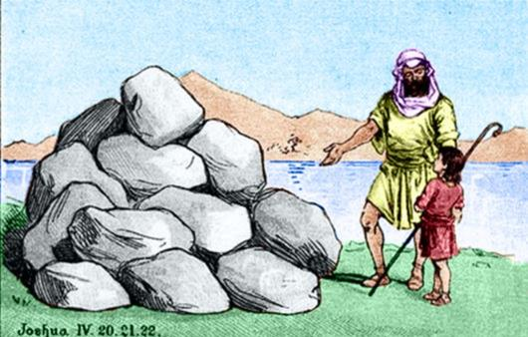
ISHARA ZA UKUMBUSHO
"kutumika kama ishara kati yenu. Katika siku zijazo, wakati watoto wako watakapokuuliza, ‘Mawe haya yanamaanisha nini?’ Waambie ... (Yoshua 4:6-7 )
Katika Biblia, ishara inaweza kuwa na maana kadhaa:
Tendo kubwa (1 Wafalme 13:3)
Ishara ya kitu
(Mwa. 9:13)
Alama ya onyo (Mfano 12:13
Alama ya kipekee (Eze. 20:20).
Ukumbusho (Mwa. 28:18)
Mawe 12 yaliyochukuliwa kutoka Yordani ambayo Yoshua aliweka kama ishara ni : ukumbusho.
Zaidi ya kumbukumbu yenyewe, ni nini lengo ambalo Mungu alikuwa akifikiria wakati wa kuomba mawe haya yasimamishwe (Yos. 4:6-7)?
Vizazi vipya vilipaswa kujua kile ambacho Mungu alikuwa amefanya. Imani yao ilipaswa kutegemea maajabu ya Mungu. Lilikuwa jukumu la wazazi kuwasilisha maarifa haya kwa watoto wao (Kum. 4:9). Kwa maarifa haya, kila mmoja wetu lazima aishi kwa imani yake mwenyewe.

Slide 9
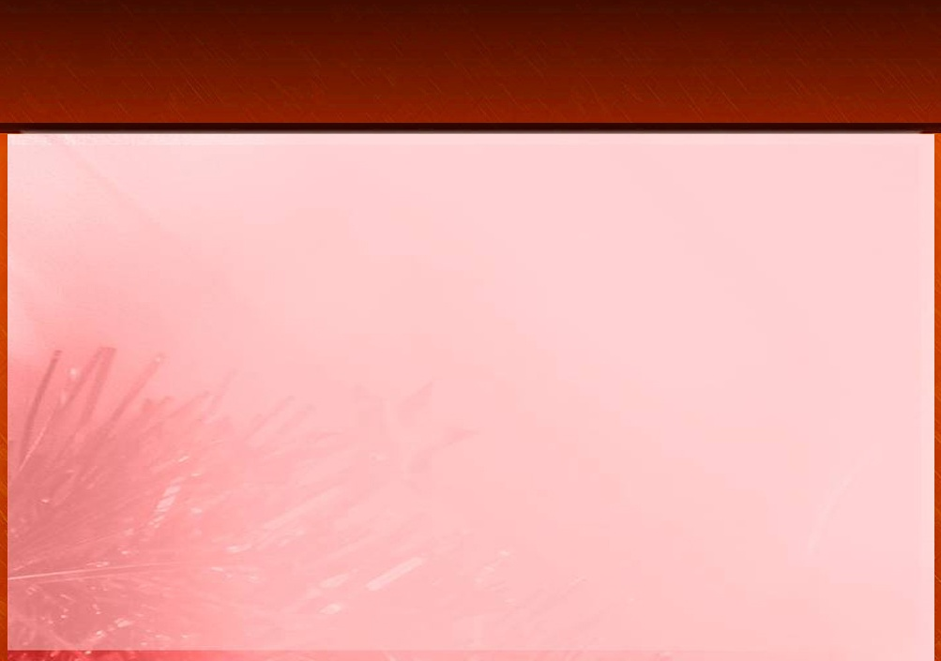
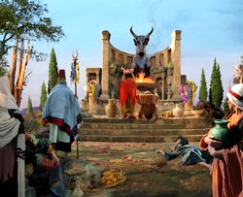
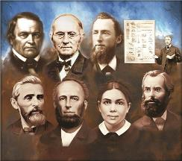
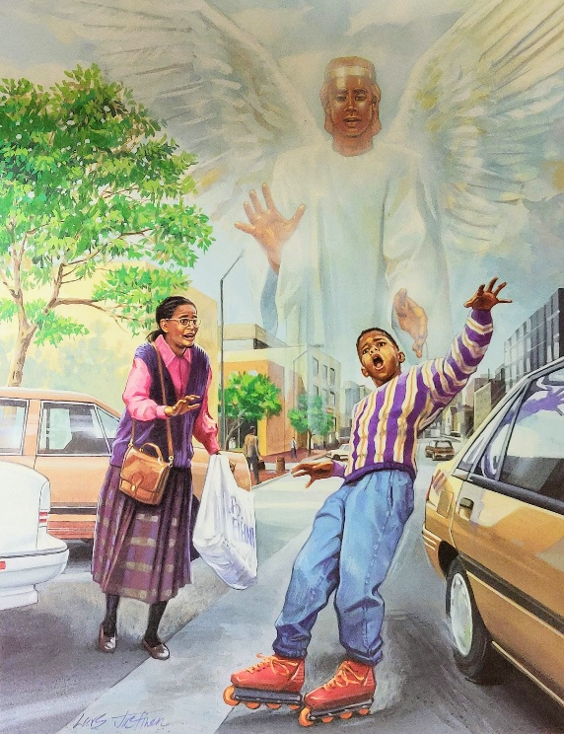
HATARI ZA KUSAHAU
"Wana wa Israeli walifanya maovu machoni pa Bwana; walimsahau Bwana, Mungu wao, na kuwatumikia Mabaali na Ashera" (Waamuzi 3:7)
Katika kuweka mawe 12 ya ukumbusho huko Gilgali , Yoshua alisisitiza mambo mawili (Yos. 4:23)
Mungu alikausha Bahari Nyekundu mbele yetu (Yoshua, Kalebu, na wachache ambao walikuwa bado hai kutoka kizazi kilichotoka Misri)
Mungu alikausha Mto Yordani mbele yenu (kizazi kipya kilichozaliwa jangwani, na kilichokusudiwa kushinda Kanaani)
Kizazi kipya kilikuwa katika hatari ya kufanya makosa sawa na wazazi wao: kusahau matendo makuu ya Mungu. Kwa bahati mbaya, walisahau, na walilipa na kuvuna matokeo (Amu. 3:7, 8)
Ni muhimu sana, basi, kuweka safi akilini mwetu jinsi Mungu amewatunza baba zetu, na wakati ambapo tumeona kwa macho yetu mkono wenye nguvu wa Mungu!

Slide 10
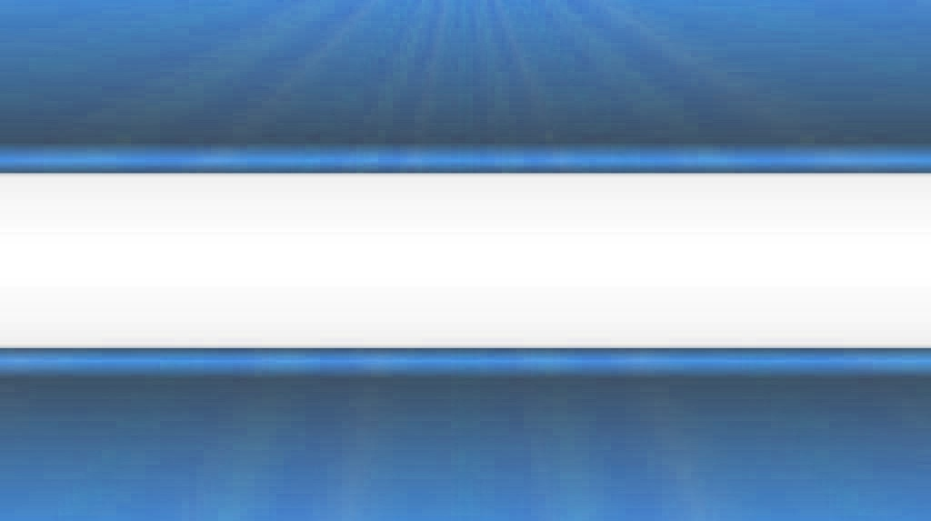
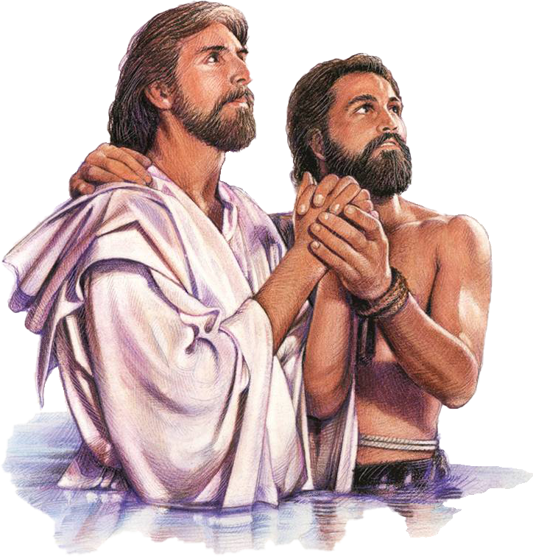
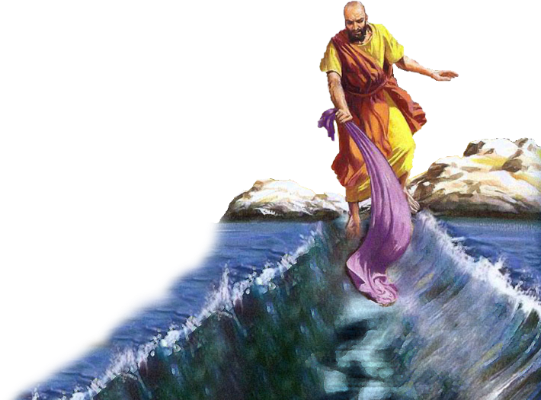
HATUA MUHIMU ZA MTO YORDANI

Slide 11

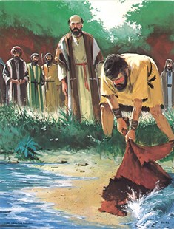
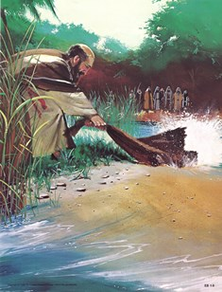
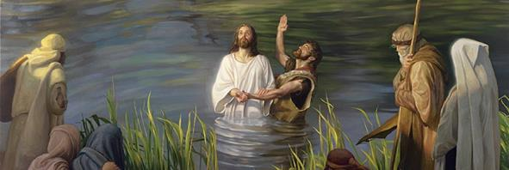
“Aliigeuza bahari kuwa nchi kavu; Walipita mtoni kwa miguu. Huko tutafurahi ndani yake!” (Zaburi 66:6 )
"Bahari ilipowaona Israeli, ikakimbia, na Mto Yordani ukarudi nyuma" (Zaburi 114:3)
Kuvuka Bahari Nyekundu na Yordani ni matukio mawili ya kihistoria ambayo yameunganishwa kama hatua muhimu katika historia ya ukombozi (Zab. 66:6; Zab. 114) Pamoja, zinaashiria ukombozi wetu kutoka dhambini na ufikiaji wetu wa uzima wa milele.
Kimuujiza kuvuka Mto Yordani na kuletwa katika uwepo wa Mungu ulikuwa ukweli kwa Eliya
(2 Wafalme 2:1, 7, 8, 11).
Kwa Elisha, hata hivyo, tukio hilo lilikuwa ishara ya kupokea Roho Mtakatifu, ambayo ilimwezesha kutimiza utume wake (2 Wafalme 2:14-15).
Kuingia katika maji ya Yordani kulikuwa na matokeo sawa kwa Yesu, ambaye aliwezeshwa na Roho Mtakatifu kutimiza utume wake: kutuweka huru kutoka kwa dhambi na kutupa uzima wa milele (Marko 1:9-11; Yohana 1:29; 3:16).

Slide 12

“Basi tukumbuke fadhili za Bwana, na wingi wa rehema zake. Kama watu wa Israeli, hebu tuweke mawe yetu ya ushuhuda, na tuyaandike juu yao hadithi ya thamani ya kile ambacho Mungu ametufanyia. Na tunapotathmini shughuli zake kwetu katika hija yetu, hebu, kwa mioyo iliyoyeyuka kwa shukrani, tutangaze, "Nitamlipa Bwana nini kwa faida zake zote kwangu? Nitachukua kikombe cha wokovu, na kuliitia jina la Bwana. Nitaweka nadhiri zangu kwa Bwana sasa mbele ya watu wake wote." Zaburi 116:12-14"
EGW (The Desire of Ages, uk.327)

